Slide 1
Bài 47 Điều khiển sinh sản ở động vật và sinh đẻ có kế hoạch ở người
Trần Thanh Huyền
Người dạy: Nguyễn Thị Hồng
Đại học giáo dục- Đại học Quốc gia Hà Nội

Slide 2
I. Điều khiển sinh sản ở động vật
Điều khiển sinh sản là gì?
Điều khiển sinh sản nhằm mục đích gì ?
Điều khiển sinh sản là thay đổi số con hay thay đổi giới tính của động vật
Điểu khiển sinh sản nhằm tăng giảm số con hay giới tính của động vật theo mong muốn

Slide 3
1. Thay đổi số con
Kể tên một số biện pháp làm thay đổi số con?
Một số biện pháp làm thay đổi số con:
Sử dụng hoocmon hoặc chất kích thích tổng hợp
Thay đổi yếu tố môi trường
Nuôi cấy phôi
Thụ tinh nhân tạo

Slide 4
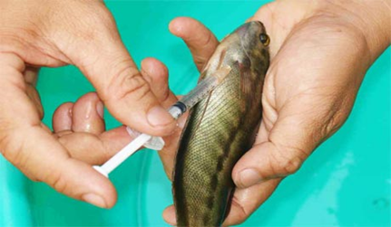
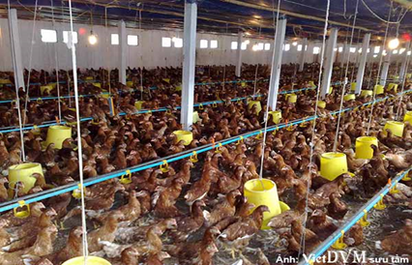
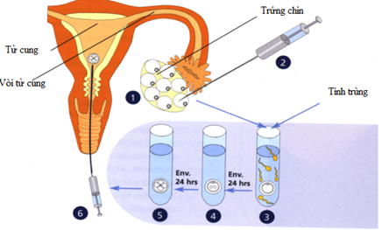
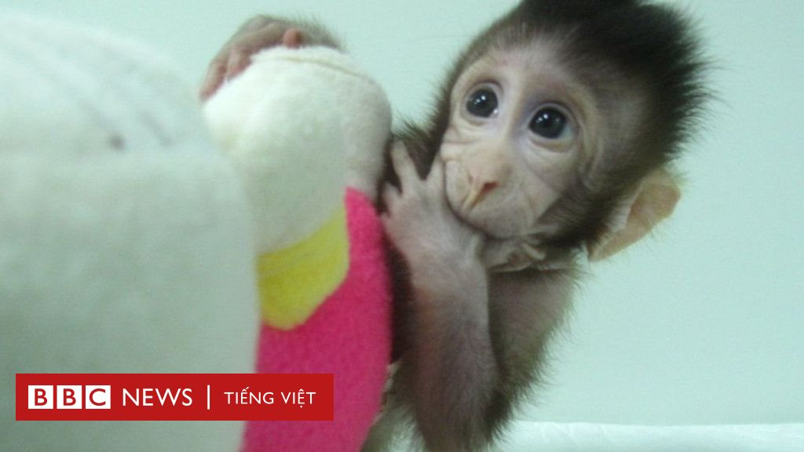
1. Thay đổi số con
Nêu một số ứng dụng của các biện pháp thay đổi số con?
Thay đổi yếu tố môi trường
Chất kích thích tổng hợp
Nuôi cấy phôi
Thụ tinh nhân tạo

Slide 5
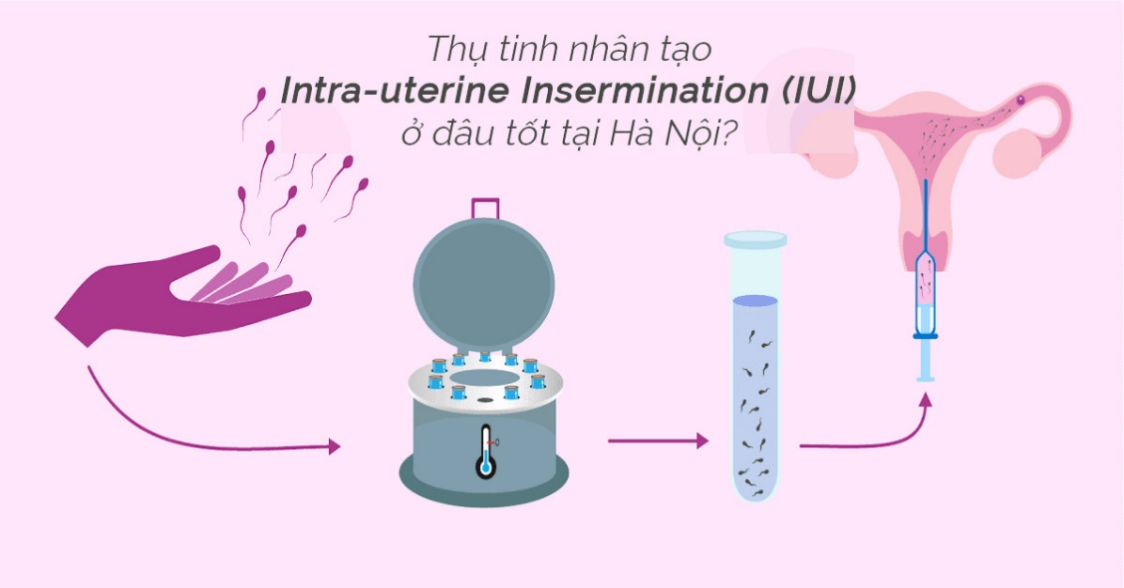
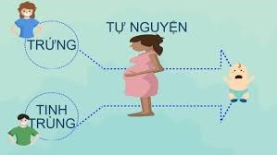
Ở người để giúp những cặp vợ chồng vô sinh thì hiện nay con người chúng ta đã có những biện pháp nào để giúp các cặp vợ chồng đó?

Slide 6
2. Thay đổi giới tính
Kể tên một số biện pháp làm thay đổi giới tính ? Và nêu ví dụ?
Một số biện pháp làm thay đổi số con:
Sử dụng hoocmon
Tách tinh trùng

Slide 7
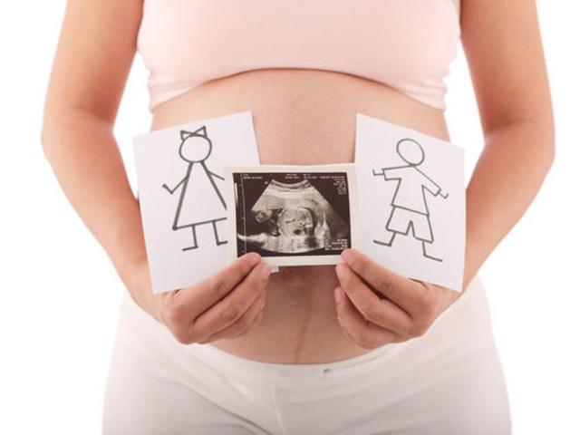
Tại sao hiện nay con người chúng ta lại cấm lựa chọn giới tính.

Slide 8
II. Sinh đẻ có kế hoạch ở người
Khoảng cách giữa 2 lần sinh là bao nhiêu ?
Khoảng cách giữa 2 lần sinh con ít nhất là 3 năm
Hiện nay nhà nước ta vận động mỗi cặp vợ chồng sinh mấy con?
Mỗi cặp vợ chồng sinh 1-2 con
Phụ nữ từ 18-35 tuổi
Giới hạn nên sinh con từ tuổi nào đến tuổi nào?

Slide 9
II. Sinh đẻ có kế hoạch ở người
Sinh đẻ có kế hoạch là gì?
Là điều chỉnh số con, thời điểm sinh con, khoảng cách sinh con phù hợp để nâng cao chất lượng cuộc sống của mỗi cá nhân, gia đình, xã hội.
Tại sao phải sinh đẻ có kế hoạch?

Slide 10
TÔI AN TOÀN
Kể tên một số biện pháp tránh thai mà em biết?

Slide 11
Các nhóm hoàn thiện phiếu sau:
STT | Biện pháp tránh thai | Cơ chế tác dụng | Hướng dẫn sử dụng
1 | Bao cao su
2 | Tính ngày
3 | Thuốc tránh thai hàng ngày
4 | Thuốc tránh thai khẩn cấp
5 | Đặt vòng |  | Không cần làm
6 | Đình sản |  | Không cần làm

Slide 12
STT | Biện pháp tránh thai | Cơ chế tác dụng | Hướng dẫn sử dụng
1 | Bao cao su | Ngăn tinh trùng gặp trứng
2 | Tính ngày | Tránh giao hợp ngày rụng trứng
3 | Thuốc tránh thai hàng ngày | Ngăn trứng chín và rụng | Uống hàng ngày và đúng giờ
4 | Thuốc tránh thai khẩn cấp | Ngăn trứng chín và rụng | Uống ngay sau khi QHTD
5 | Đặt vòng | Ngăn tổ hợp làm tổ | Làm theo chỉ dẫn của bác sỹ
6 | Đình sản | Ngăn tinh trùng gặp trứng | Làm theo chỉ dẫn của bác sỹ

Slide 13
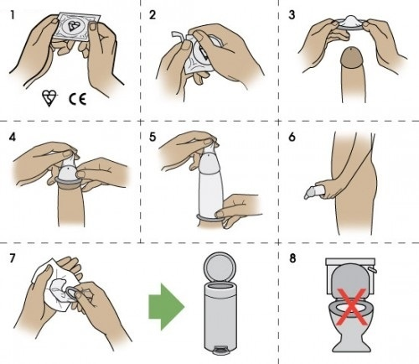
Làm thế nào để sử dụng Bao cao su đúng cách

Slide 14
Một số lưu ý khi sử dụng bao cao su:
Sử dụng đúng kích thước bao cao su
Tránh đựng bao cao su ở nơi có nhiệt độ cao và cọ xát nhiều (ví)
Xem hạn sử dụng bao cao su trước khi sử dụng
Không dùng răng khi mở bao cao su
Tránh đeo bao cao su quá muộn
Chỉ sử dụng bao cao 1 lần
Không sử dụng nhiều bao cao su cùng 1 lúc

Slide 15
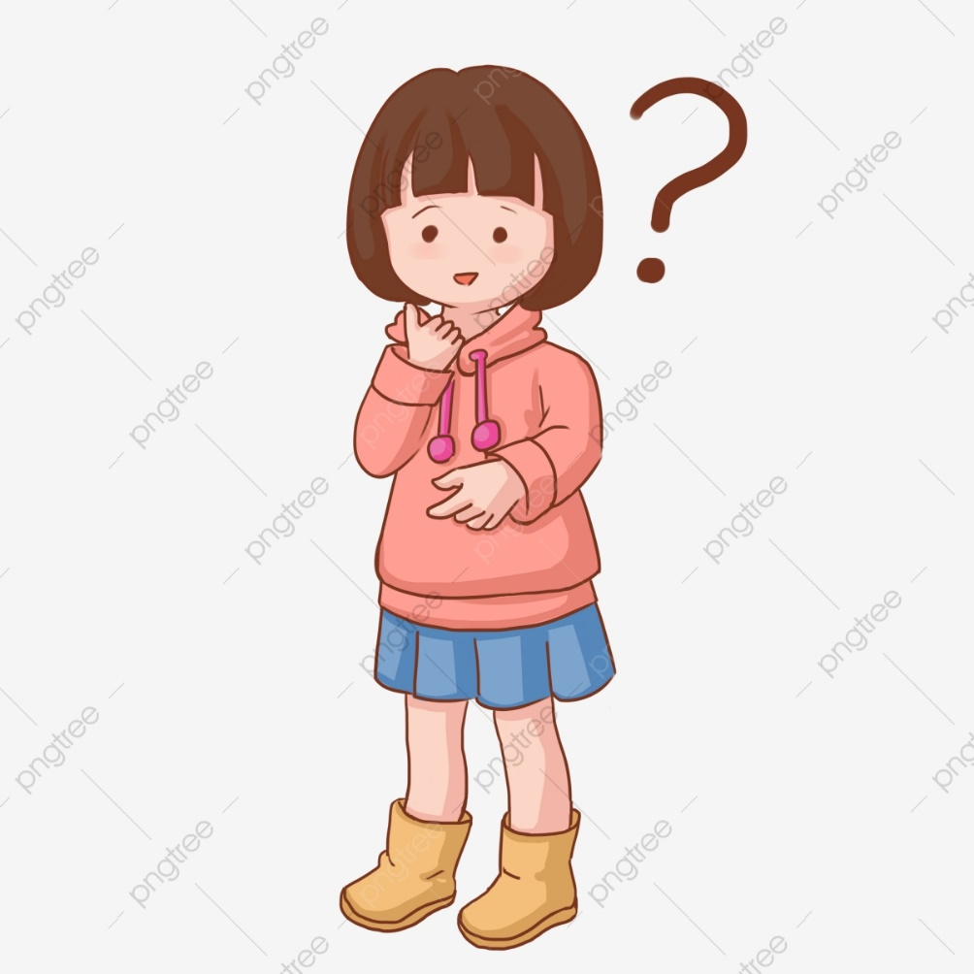
Làm thế nào để tính được đúng ngày rụng trứng
Các việc cần làm cho tính ngày:
Theo dõi chu kì kinh nguyệt (từ 6-8 chu kì)
3 giai đoạn của 1 chu kì kinh nguyệt
Hình thành nang mạc
Rụng trứng
Hoàng thể (14 ngày)
Trứng sống trong tử cung từ 12-24h
Tinh trùng sống trong tử cung từ 3-5 ngày
Ngày trứng rụng: chu kì kinh – 14= ngày trứng rụng

Slide 16
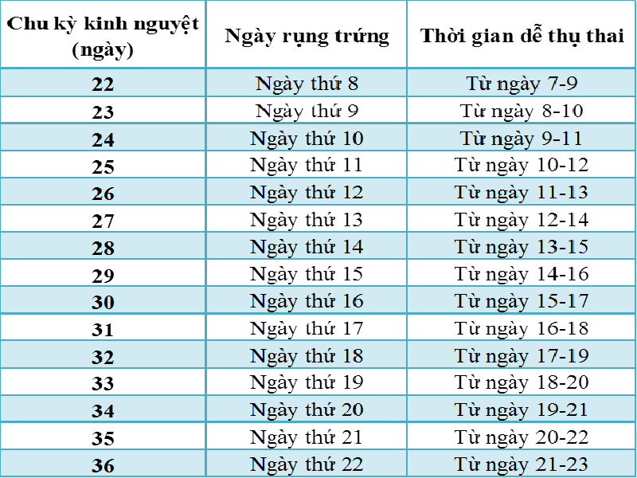

Slide 17
STT | Biện pháp tránh thai | Cơ chế tác dụng | Hướng dẫn sử dụng
1 | Bao cao su | Ngăn tinh trùng gặp trứng | https://www.youtube.com/watch?v=oRfH5a46tEs
2 | Tính ngày | Tránh giao hợp ngày rụng trứng | Theo dõi 6-8 chu kì kinh Ngày rụng trứng= chu kì kinh-14 ngày
3 | Thuốc tránh thai hàng ngày | Ngăn trứng chín và rụng | Uống hàng ngày và đúng giờ
4 | Thuốc tránh thai khẩn cấp | Ngăn trứng chín và rụng | Uống ngay sau khi QHTD
5 | Đặt vòng | Ngăn tổ hợp làm tổ | Làm theo chỉ dẫn của bác sỹ
6 | Đình sản | Ngăn tinh trùng gặp trứng | Làm theo chỉ dẫn của bác sỹ

